Slide 1
Mašinsko učenje 3
Osnovi računarske inteligencije
preuzeto sa: http://www.cs.ucr.edu/~eamonn/

Slide 2
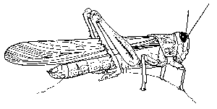
Decision Tree Classifier
Katydid
Cvrčak
10
Grasshopper
Skakavac
9
8
Ross Quinlan
7
6
Dužina antene
Dužina stomaka > 7.1?
5
4
no
yes
3
2
Dužina antente > 6.0?
Cvrčak
1
no
yes
1
2
3
4
5
6
7
8
9
10
Skakavac
Cvrčak
Dužina stomaka

Slide 3
Decision Tree Classifier
Stablo odlučivanja
Interni čvorovi – test po nekom od atributa
Grane predstavljaju ishod testa
Listovi - klase
Algoritam kreiranja stabla
- Konstrukcija stabla
. Svi primeri na početku pridruže se korenu
. Rekurzivno grupisanje u odnosu na izabrane osobine
- Redukcija stabla
. Selektivno odbacivanje delova stabla u kojima se nalaze outlieri
Korišćenje stabla odlučivanja
Klasifikacija nepoznatih primera

Slide 4
Decision Tree Classifier
Algoritam
Osnovni algoritam – pohlepna pretraga
Stablo se generiše top-down rekurzivno tehnikom devide-and-conquer
Inicijalno se svi uzorci dodele korenu
Atributi se kategorišu (ako je kontinualni slučaj treba uraditi diskretizaciju)
Primeri se dele rekurzivno u odnosu na izabrani atribut
Izbor atributa na osnovu heurističke funkcije ili na osnovu statističke mere (information gain)
Uslovi za zaustavljanje delenja
Svi uzorci pridruženi čvoru pripadaju istoj klasi
Nema više atributa-osobina na osnovu kojih se može vršiti delenje
Klasa se određuje na osnovu većine uzoraka u listovima

Slide 5
Decision Tree Classifier
Information Gain
Izbor atributa sa najvećom vrednošću funkcije IG
IG je u korelaciji sa očekivanom redukcijom entropije
Entropija – mera neuređenosti skupa
Formula
Imamo dve klase P i N a skup S sadrži p uzoraka klase P i n uzoraka klase N
Količina informacija potrebnih za odlučivanje da li nepoznati uzorak pripada klasi P ili N određen je sledećom formulom:

Slide 6
Decision Tree Classifier
Information Gain
Neka je A atribut na osnovu kojeg delimo skup S na određeni broj podskupova S_{A}
Formula za računanje vrednosti IG

Slide 7










Decision Tree Classifier
Primer
Ime | Dužina kose | Težina | Starost | Klasa
Homer | 0” | 250 | 36 | M
Marge | 10” | 150 | 34 | Ž
Bart | 2” | 90 | 10 | M
Lisa | 6” | 78 | 8 | Ž
Maggie | 4” | 20 | 1 | Ž
Abe | 1” | 170 | 70 | M
Selma | 8” | 160 | 41 | Ž
Otto | 10” | 180 | 38 | M
Krusty | 6” | 200 | 45 | M
Comic | 8” | 290 | 38 | ?

Slide 8
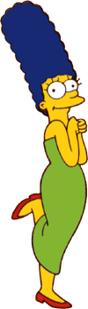


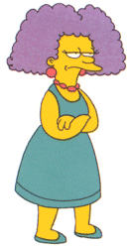
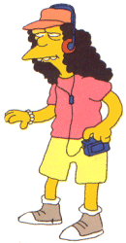
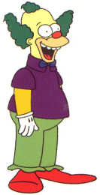
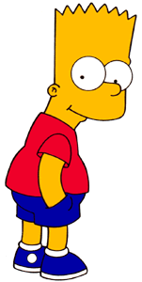

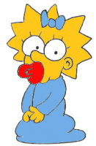
Dužina kose
yes
no
Dužina kose <= 5?
Entropy(3Ž,2M) = -(3/5)log₂(3/5) - (2/5)log₂(2/5)
= 0.9710
Entropy(1Ž,3M) = -(1/4)log₂(1/4) - (3/4)log₂(3/4)
= 0.8113
Gain(Dužina kose <= 5) = 0.9911 – (4/9 * 0.8113 + 5/9 * 0.9710 ) = 0.0911

Slide 9
Težina
yes
no
Težina <= 160?
Entropy(0Ž,4M) = -(0/4)log₂(0/4) - (4/4)log₂(4/4)
= 0
Entropy(4Ž,1M) = -(4/5)log₂(4/5) - (1/5)log₂(1/5)
= 0.7219
Gain(Težina <= 160) = 0.9911 – (5/9 * 0.7219 + 4/9 * 0 ) = 0.5900

Slide 10
Starost
Entropy(4Ž,5M) = -(4/9)log₂(4/9) - (5/9)log₂(5/9)
= 0.9911
yes
no
starost <= 40?
Entropy(1Ž,2M) = -(1/3)log₂(1/3) - (2/3)log₂(2/3)
= 0.9183
Entropy(3Ž,3M) = -(3/6)log₂(3/6) - (3/6)log₂(3/6)
= 1
Gain(starost <= 40) = 0.9911 – (6/9 * 1 + 3/9 * 0.9183 ) = 0.0183

Slide 11
Najbolje: težina
yes
no
težina <= 160?
yes
no
Dužina kose <= 2?

Slide 12
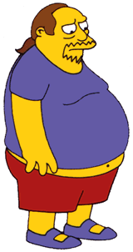
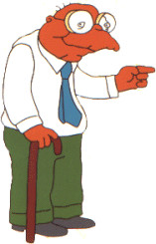

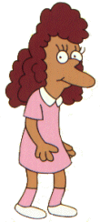
Stablo
Više ne treba čuvati uzorke nego samo
čvorove stabla
Težina <= 160?
yes
no
Dužina kose <= 2?
M
yes
no
M
Ž

Slide 13
Stablo
Transformacija stabla u pravila
Težina <= 160?
yes
no
Dužina kose <= 2?
M
yes
no
Pravila:
If težina > 160 then classify as M
Elseif du\ina kose <= 2, classify as M
Else classify as Ž
M
Ž

Slide 14
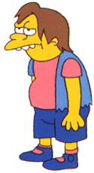
Stablo
?
Yes
No
Zeleno odelo?
Ž
M

Slide 15
Problemi
?
Overfiting
Prevelika dubina i prevelik broj grana
Loši rezultati na test primerima

Slide 16
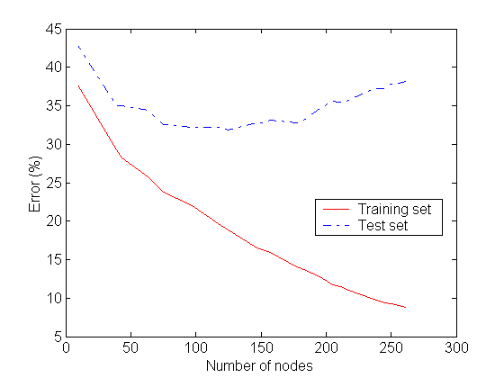
Problemi
?
Overfiting
Overfitting

Slide 17
Problemi
?
Overfiting
Prevelika dubina i prevelik broj grana
Loši rezultati na test primerima
Kako izbeći overfiting
- Prepruning:
Postaviti prag ispod kojeg ne treba deliti skup
- Postpruning:
Uklanjanje grana korišćenjem skupa podataka koji nije korišten u obuci

Slide 18
Primeri sa početka
10
?
9
8
7
100
6
90
5
80
4
70
3
60
2
50
1
40
30
1
2
3
4
5
6
7
8
9
10
?
20
10
10
10
20
30
40
50
60
70
80
90
100
9
8
7
6
5
4
3
2
1
1
2
3
4
5
6
7
8
9
10

Slide 19
Prednosti-nedostatci
Decision Tree
Prednosti
Jednostavni za implementaciju
Lako se generišu pravila
Problemi
- overfitting
- klasifikacija u pravougle particije
- može da postane previše veliko stablo/ neophodno odsecanje
- ne radi sa online podacima
- kompleksno kad je u pitanju velik broj osobina

Slide 20
Prednosti-nedostatci
Decision Tree
Prednosti
Jednostavni za implementaciju
Lako se generišu pravila
Problemi
- overfitting
- klasifikacija u pravougle particije
- može da postane previše veliko stablo/ neophodno odsecanje
- ne radi sa online podacima
- kompleksno kad je u pitanju velik broj osobina

Slide 21
Random Forest
Ideja
Kolekcija grupe jednostavnih klasifikatora - ansambl
Jednostavan klasifikator – decission tree
Izabrati na slučajan način skup osobina
Izabrati na slučajan način uzorke za obučavanje
‘Spojiti’ rezultate klasifikatora

Slide 22
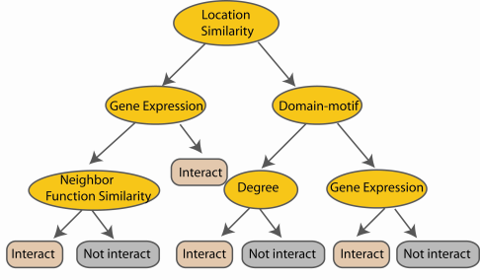
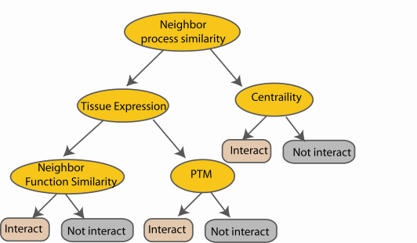
Random Forest
Glasanje
....…
....…

Slide 23
Random Forest
Prednosti / nedostaci
Prednosti
Visoka tačnost, čak i za skupove velikih dimenzija
Efikasan na velikim skupovima primera
Estimacija bitnih osobina
Efikasan metod za estimaciju podataka koji nedostaju
Nedostaci
ponekad overfitovanja
Kao i kod stabala odlučivanja nisu pogodni za neke probleme

